Slide 1
«Хочу всё знать!»
Игра-тренажёр
для учащихся 1-2 класса
(литературное чтение, окружающий мир)
Рогатнева Т.И.
МКОУ Каменностепная СОШ им.А.М.Иванова
Таловский район, Воронежская область
2018 год

Slide 2
1. Жми на
Правила игры-тренажёра
«Хочу всё знать!»
2. Читай вопрос и выбирай ответ
3. Жми на
4. Читай и ты узнаешь много нового!
5. На следующий слайд переходи по
6. На последней страничке жми на
и тебя ждёт сюрприз!
Желаю успехов!

Slide 3
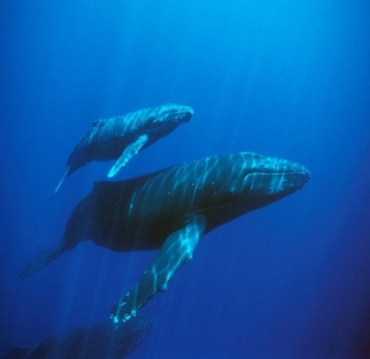
Можно ли кита назвать рыбой?
ДА
НЕТ
Многие считают, что киты – это рыбы.
На самом деле , рыбки появляются из икринок.
А маленьких китят рождают мамы – китихи и вскармливают их молоком. Молоко это такое полезное, что за один день китёнок вырастает на столько, сколько весит взрослый человек.

Slide 4
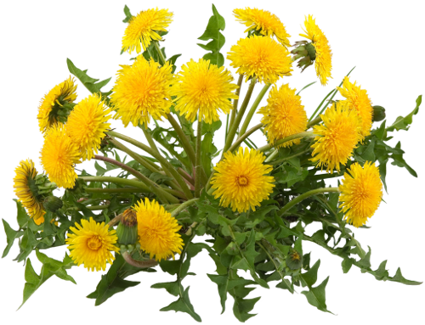
Существуют ли «молочные» деревья?
ДА
НЕТ
Многие растения выделяют жидкость похожую на молоко. Взять хотя бы наш одуванчик. В джунглях «молочных» растений больше. Из их сока делают каучук, краски. Существуют даже такие деревья, сок из которых напоминает настоящее молоко.

Slide 5
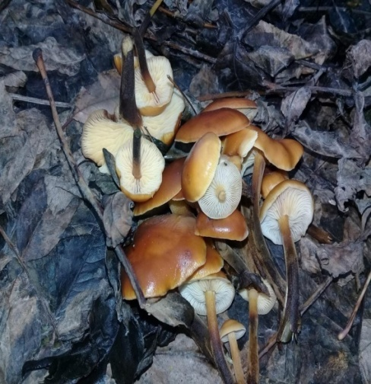
Растут ли грибы зимой?
НЕТ
ДА
Грибы обычно собирают летом или осенью.
Но, иногда, их собирают и зимой. Зимние грибы появляются, когда в лесу потеплеет после первых заморозков. Эти грибы – ближайшие родственники опят. Растут они возле пеньков и поваленных деревьев.
Грибы обычно собирают летом или осенью.
Но, иногда, их собирают и зимой. Зимние грибы появляются, когда в лесу потеплеет после первых заморозков. Эти грибы – ближайшие родственники опят. Растут они возле пеньков и поваленных деревьев.

Slide 6
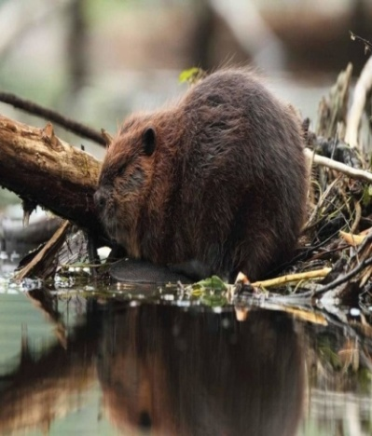
Как называют
жилище бобра?
ХАТКА
ДАЧА
Главный «инженер-строитель» среди животных – бобр.
Строят бобры хатки, роют каналы, насыпают плотины, устраивают пруды. Там, где хозяйничают бобры, хорошо живётся рыбам и зверям. Река становится глубже и чище, а бобры ни на кого не нападают.

Slide 7
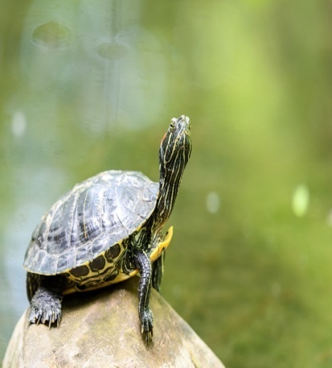
Защищают ли кости животных снаружи?
ДА
НЕТ
Черепахи– одни из самых древних животных на земле! Они бывают морскими, речными, сухопутными. Просуществовать миллионы лет им помог панцирь. Он состоит из костей!
Эти кости находятся не внутри, как у других животных, а снаружи.

Slide 8
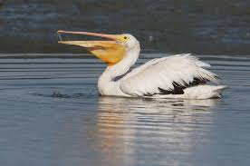
Что ест пеликан?
ТРАВУ
РЫБУ
На берегах рек и морей живёт пеликан.
Он ест рыбу. Клюв у пеликана большой.
Под клювом висит кожаный мешок. Этим мешком, как сачком, пеликан ловит рыбу.
В этом же мешке пеликан носит рыбу своим птенцам.

Slide 9
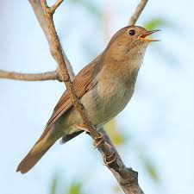
Принадлежит ли соловей к отряду воробьиных?
ДА
НЕТ
Все певчие птицы – родственники обыкновенного воробья.
Поэтому их называют отрядом воробьиных.
Поют эти птицы не для нашего удовольствия, а чтобы объявить другим птицам: «Здесь живу я! Другим вход запрещён!»

Slide 10
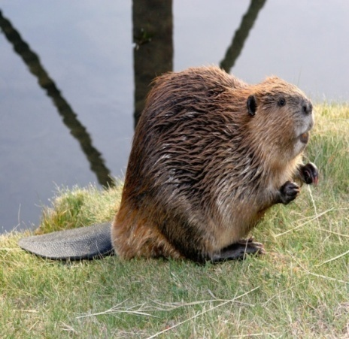
Строит ли плотину ондатра?
НЕТ
ДА
Ондатру называют «младшим братом бобра».
Хоть это и разные виды животных,
но оба – прекрасные строители. Плотин ондатра не строит, зато домик у неё точь-в-точь бобровая хатка.
Только меньших размеров.

Slide 11
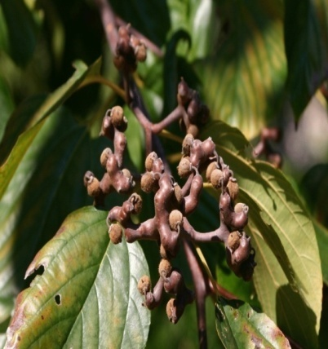
Растёт ли в южных лесах конфетное дерево?
ДА
НЕТ
В южных лесах растёт конфетное дерево. Естественно, конфеты на ветках не висят. Просто черешки плодов этого дерева по вкусу напоминают изюм. Их сушат и едят. С одного дерева в год собирают три ведра таких «конфет».

Slide 12
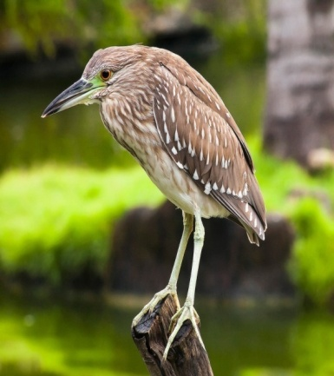
Имеет ли голос выпь?
ДА
НЕТ
Живёт на болоте удивительная птица – выпь.
Перья у неё коричневые. Когда ветер качает камыш, колышется выпь вместе со стеблями. Поэтому совершенно не заметна птица даже вблизи. А вот голос имеет громкий. За два километра её слышно! Будто бык проревел – кричит выпь.

Slide 13
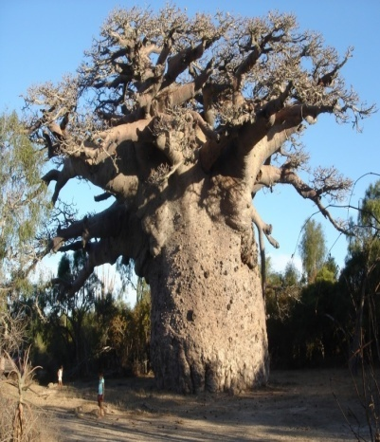
Все ли деревья горят?
ДА
НЕТ
Растёт в Африке баобаб.
Это высокое и толстое дерево.
Когда идут дожди, баобаб вбирает в себя влагу, точно губка. Поэтому в сухое время года он не страдает от жажды. Воды в его стволе столько, что древесина не горит в огне даже в засуху.

Slide 14
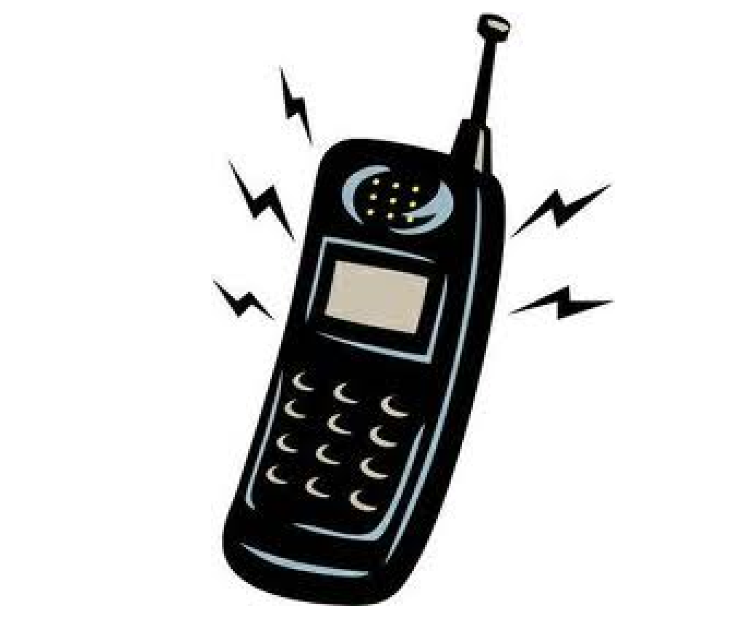
Быстро ли меняются средства связи?
ДА
НЕТ
Самая обычная вещь – мобильный телефон! Возможно, он лежит и в твоём портфеле.
А ещё пятнадцать лет назад мобильный телефон был размером с кирпич! Стоил такой аппарат, как небольшой автомобиль!

Slide 15
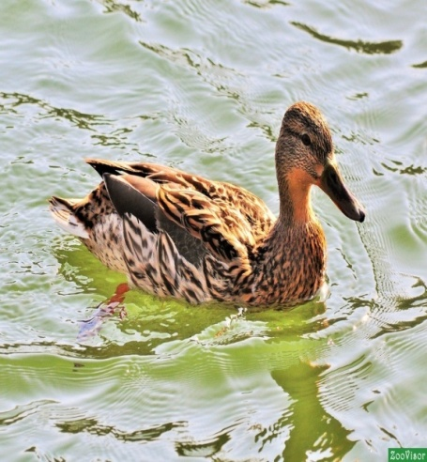
Что отталкивает воду от перьев утки?
ВОЗДУХ
ЖИР
На намокшего человека иногда говорят «мокрая курица», но никто не говорит «мокрая утка».
Дело в том, что водоплавающие птицы смазывают перья жиром. Поэтому их перья не намокают. Курица не принадлежит к водоплавающим.
У курицы такой защиты нет.

Slide 16
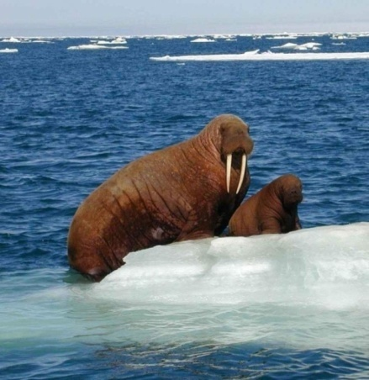
Морж - морское животное?
ДА
НЕТ
Живёт в холодных северных морях морж.
Его легко узнать по большим клыкам, которые торчат из пасти. Ими моржи «вспахивают» дно в поисках пищи. Ими же цепляются, когда вылезают на льдину. Некоторые народы называют моржа «зверем, который ходит на зубах»!

Slide 17
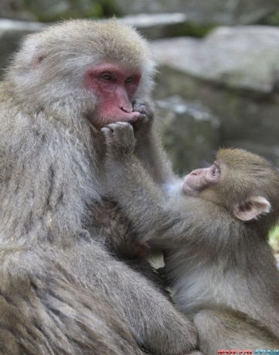
У всех ли обезьян
есть хвост?
ДА
НЕТ
На севере Японии зимой свирепствуют морозы и падает снег. В этих местах живёт один из видов макак. Это самый северный вид обезьян. Бороться с холодом им помогает тёплая шерсть.
Хвоста у них нет, чтобы не отмёрз.
Когда метёт метель, обезьяны прячутся в горячие источники вблизи вулканов.

Slide 18
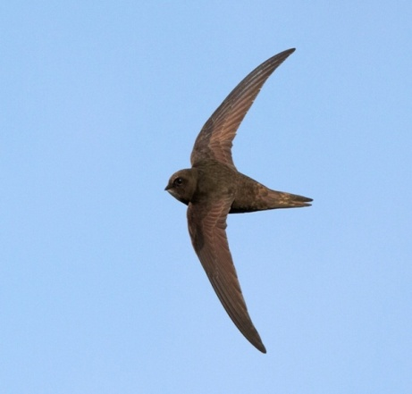
Садятся ли стрижи на землю?
ДА
НЕТ
Почти всю свою жизнь стриж проводит в полёте.
В воздухе он добывает себе пищу – насекомых. Пролетая над речкой, пьёт. Иногда даже спит налету. А всё потому, что крылья у стрижа длинные, а лапки короткие. Сев на землю, он взлететь уже не сможет.

Slide 19
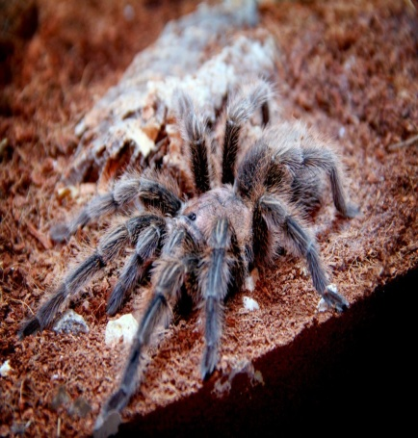
Все ли пауки плетут
паутину?
ДА
НЕТ
В джунглях живёт паук размером с блюдце. Паутины он не плетёт. Днём паук отсиживается в укромных уголках, а ночью выходит на охоту. Нападает на свои жертвы исподтишка. Наши пауки ловят мух, а этот гигант может поймать мышь или птичку. Потому назвали его паук- птицеед.

Slide 20
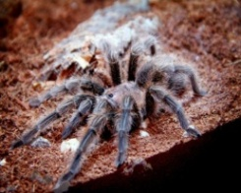
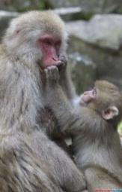
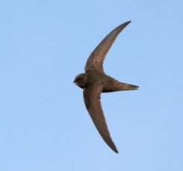
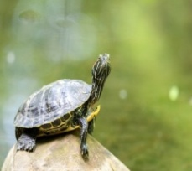
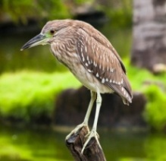
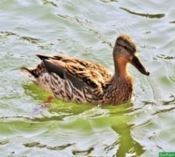
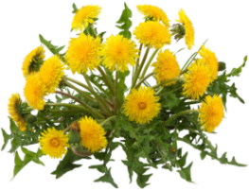
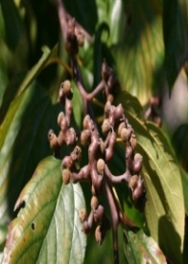

Slide 21
ИСПОЛЬЗУЕМЫЕ Источники:
http://cgdb.my1.ru/ibofoto/433388687.jpg книга раскрыта
https://png.pngtree.com/element_origin_min_pic/16/08/27/1257c11d1dc209d.jpg знак вопроса
https://sfw.so/uploads/posts/2012-03/1332933982_08.jpg киты
https://wikigrib.ru/raspoznavaniye-gribov/62238/001GGGd68258c6f1303b39262bafa1c53e6a98.jpg опенок зимний
http://animalphoto.ru/images/photos/medium/1f98dda9cd68e964054c3a857c9d99b0.jpg
утка плавающая
http://world-of-animals.ru/wp-content/uploads/2015/09/Pelikan3.jpg пеликан
http://www.tepid.ru/images/thrush-nightingale-2.jpg соловей
https://st2.depositphotos.com/1097818/8344/i/950/depositphotos_83447282-stock-photo-green-lonely-tree-growing-in.jpg одинокое дерево
https://avatars.mds.yandex.net/get-pdb/909209/63d7dc5d-f538-41a9-b492-dddb9bfea2c4/s1200?webp=false бобр
http://komotoz.ru/photo/images/photo_bobra/photo_bobra_06.jpg ондатра
https://econet.ru/media/117/kindeditor/image/201210/20121022150536.jpg конфетное дерево
http://faunazoo.ru/wp-content/uploads/2017/06/Колибри-фото.jpg колибри
HTTPS://I1.PHOTOCENTRA.RU/IMAGES/MAIN56/565619_MAIN.JPG выпь
http://afrika-raj.ru/images/derevo-baobab-1.jpg баобаб
http://img-b.photosight.ru/004/4660436_large.jpg одуванчик
http://laoblogger.com/images/cell-phone-cartoon-clipart-6.jpg телефон
http://s1.1zoom.me/big0/764/Turtles_Closeup_520627_1280x854.jpg черепаха
https://avatars.mds.yandex.net/get-pdb/1025599/59780a77-c182-4d84-93ff-c2049a7f1f11/s1200?webp=false моржи
http://birding.zp.ua/sites/default/files/vid/strizh_chernyj.jpg стриж
https://avatars.mds.yandex.net/get-pdb/1025945/e3d070ec-a535-40c6-9d73-076036045378/s1200?webp=false обезьяны
https://2x2.su/public/wysiwyg/images/04-DMgovmzU.jpg паук
https://png.pngtree.com/element_origin_min_pic/17/07/31/998bb630f23ccf4c72f245c81ee8bc8a.jpg мальчик с книгами
https://png.pngtree.com/element_origin_min_pic/16/10/31/0a21e2f4c52d81465273dc8556550bd6.jpg
https://ds02.infourok.ru/uploads/ex/0af7/00085bde-ea10715f/hello_html_m15bf1d52.jpg
https://easyen.ru/load/metodika/master/videourok_sozdanie_avtorskogo_shablona_dlja_prezentacii/259-1-0-31939 шаблон для презентации
О.М.Носовой
ТЕКСТЫ из БЛИЦКОНТРОЛЯ СКОРОСТИ и ПОНИМАНИЯ ТЕКСТА М.В. Беденко, А.Н.Савельева, 1 класс
На момент создания ресурса все ссылки активны!

